Slide 1
Estadística Inferencial 2025
Variables aleatorias Continuas y Distribuciones de Probabilidad

Slide 2


Principales Distribuciones Continuas
En lo que sigue del curso, estudiaremos algunas de las distribuciones de probabilidad de variables continuas mas comunes:
Normal N(μ,σ)
X tiene distribución
de probabilidad
Chicuadrado $χ_{α}^{2}$
Student t($ν$)
F de Fisher-Snedecor

Slide 3
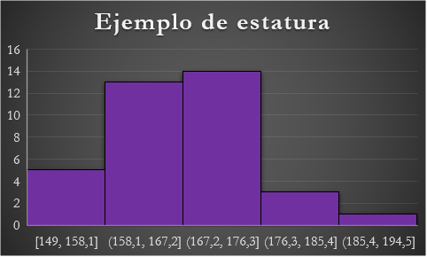
Definición de v. a. continua
Una variable aleatoria X es continua si toma valores en un intervalo (a, b), (a, b], [a, b), [a, b].
Ejemplo: La estatura de uno de mis estudiantes de Estadística en un semestre cualquiera tomado al azar puede tomar valores entre 149.0 y 188.0 cms es una variable aleatoria continua. Esto es X toma valores en el intervalo (149.0, 188.0)

Slide 4
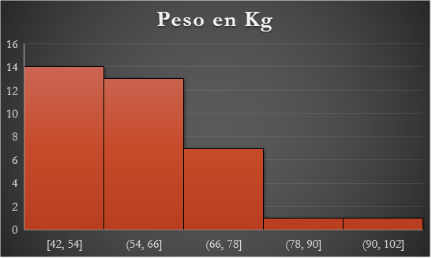
Definición de v. a. continua
Ejemplo: El peso en kg, de uno de mis estudiantes de Estadística en un semestre cualquiera tomado al azar puede tomar valores entre 42.0 y 92.0 kgs es una variable aleatoria continua. Esto es X toma valores en el intervalo [42.0, 92.0]

Slide 5
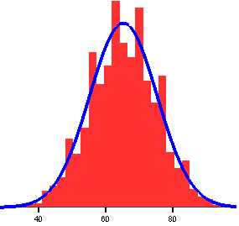
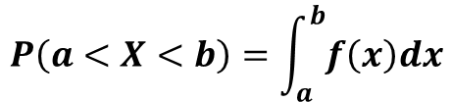
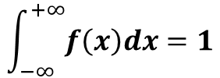
Función de Densidad de Probabilidad (f.d.p): f(x)
Toda variable aleatoria continua X tiene asociada una función densidad de probabilidad denotada por f(x), para x en el intervalo (a, b), (a, b], [a, b), [a, b]. El polígono de frecuencias hace las veces de f(x)
f(x)
Supongamos que la variable aleatoria continua X tiene asociada una función densidad de probabilidad denotada por f(x), para x en el intervalo [a, b]. Se cumple que:
(i) f(x) ≥ 0, para todo x
(ii)
$$\int_{−∞}^{+∞}{f\left(x\right)dx=1}$$
$$P\left(a<X<b\right)=\int_{a}^{b}{f\left(x\right)dx}$$
(3i)

Slide 6
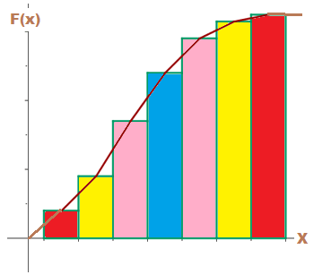
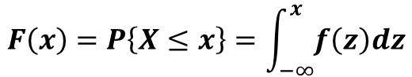
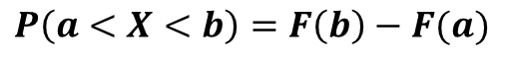
Función de Distribución Acumulada: F(x)
La Función de distribución de probabilidad acumulada de la variable aleatoria continua X denotada por F(x) = P{X ≤ x}, para x en el intervalo (a, b), (a, b], [a, b), [a, b]. La ojiva de frecuencias acumuladas hace las veces de F(x)
F(x)
Supongamos que la variable aleatoria continua X tiene función densidad de probabilidad acumulada F(x), para x en el intervalo [a, b]. Se cumple que:
(i) F(x) ≥ 0, para todo x
(ii)
$$F\left(x\right)=P\left\{X≤x\right\}=\int_{−∞}^{x}{f\left(z\right)dz}$$
(3i)
$$P\left(a<X<b\right)=F\left(b\right)−F(a)$$

Slide 7
Principales Distribuciones Continuas
En lo que sigue del curso, estudiaremos algunas de las distribuciones de probabilidad de variables continuas mas comunes:
Normal N(μ,σ)
X tiene distribución
de probabilidad
Chicuadrado $χ_{α}^{2}$
Student t($ν$)
F de Fisher-Snedecor

Slide 8
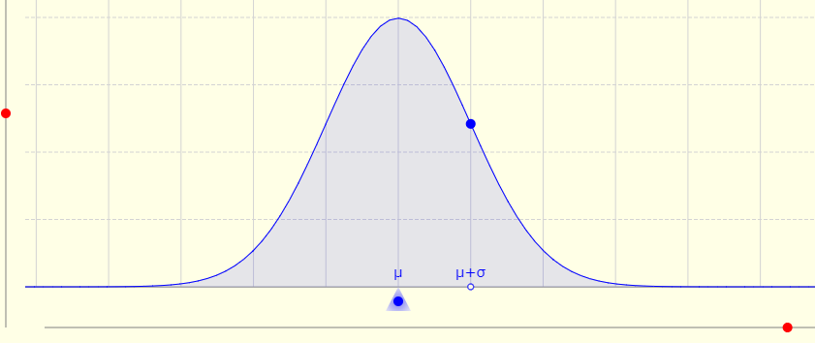
Normal N(μ,σ²)
Es el modelo de distribución más utilizado en la práctica, puesto que, multitud de fenómenos se comportan según una distribución normal
Por ejemplos las variables aleatorias continuas:
X = Peso en kg de una persona
X = La estatura en cms de una persona
X = El coeficientes de inteligencia de una persona
X = Los diámetros de una tapa de gaseosa
X = Contenido de una bolsa de arroz
X = Número de casos de violencia intrafamiliar
X = Número de delitos en una ciudad
X = número de casos atendido por la justicia colombiana.
Tienen distribución norma con media μ y desviación estándar σ

Slide 9
Normal N(μ,σ²)
Por ejemplos las variables aleatorias continuas:
X = Problemas Escolares: de rendimiento, de aprendizaje, orientación vocacional, dislexia, atención, concentración, distracción, memoria, psicomotricidad
X = Control de Esfínteres: enuresis, encopresis
X = Problemas de Lenguaje: disfemia, tartamudez, dislalia
X = Problemas de Alimentación: bulimia, anorexia
X = Problemas Emocionales y del Comportamiento: rebeldía, rabietas, llanto, desobediencia, agresividad, inquietud, mentiras, pasotismo, robos, conducta desafiante.
X = Hiperactividad
X = Dependencia materna, ansiedad de separación
X = Adicción videojuegos, a internet
Etc
Tienen distribución norma con media μ y desviación estándar σ

Slide 10

Normal N(μ,σ²)
Se dice que una variable aleatoria continua sigue una distribución normal si su función de densidad viene dada por la expresión: .
Si una variable aleatoria sigue una ditribución normal podemos escribirlo con esta notación: $X\sim N(μ,σ^{2})$.

Slide 11
Normal N(μ,σ²)
Podemos usar la distribución normal como una herramienta para calcular probabilidades.
Por ejemplo, puede usarse para aproximar la distribución binomial (calcular probabilidades de la distribución binomial con números 'grandes' no ha sido tarea sencilla).
En esta propiedad está en el origen de la curva normal.

Slide 12
Normal N(μ,σ²)
La función de densidad de una distribución normal tiene forma de campana.
Es simétrica en torno a la media.
El área total bajo la curva es 1 (como corresponde a una función de densidad)..

Slide 13
Normal N(μ,σ²)
La función de densidad de una distribución normal tiene forma de campana.
Es simétrica en torno a la media.
El área total bajo la curva es 1 (como corresponde a una función de densidad).

Slide 14
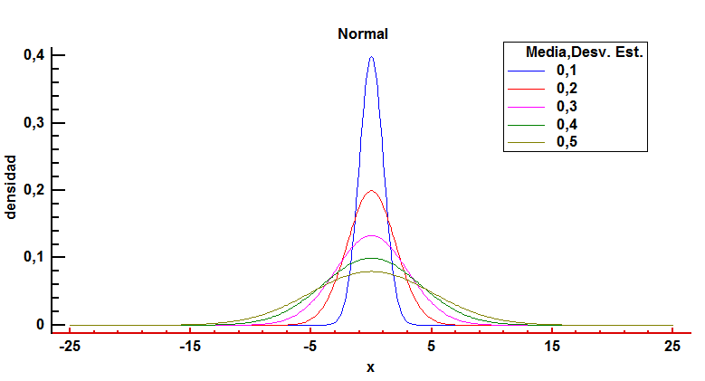
Normal N(μ,σ)
Si la desviación estándar es pequeña la curva es más alta y estrecha.
La dispersión de la varible es menor.
Aumentando la desviación estándar (si no modificamos la media, el centro de la gráfica no cambia) la forma de la curva cambia.
La curva se hace más ancha y menos alta, es decir, la dispersión aumenta.
Cuanto mayor es la desviación estándar mayor es la dispersión de la variable.

Slide 15
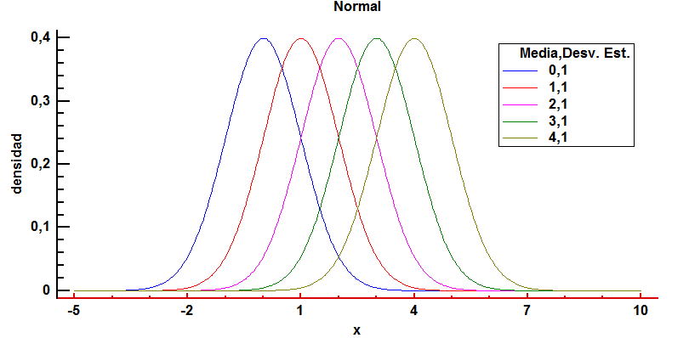
Normal N(μ,σ²)
Si cambiamos el valor de la media manteniendo fija la desviación, la curva normal sólo se traslada a la izquierda o derecha.
Podéis interpretar la media como un factor de traslación

Slide 16
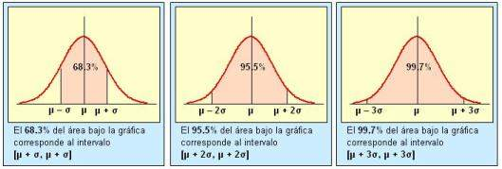
Normal N(μ,σ²)
Una de las propiedades de la distribución normal o gaussiana es que podemos calcular el porcentaje de mediciones entre desviaciones estándar de la media, así:
Valores entre (µ-σ) y (µ+σ) = 68,27 %
Valores entre (µ-2σ) y (µ+2σ) = 95,45 %
Valores entre (µ-3σ) y (µ+3σ) = 99,73 %

Slide 17

Distribución Normal Estándar N(0,1)
Supongamos que una variable aleatoria continua sigue una distribución normal $X\sim N(μ,σ^{2})$.

Slide 18
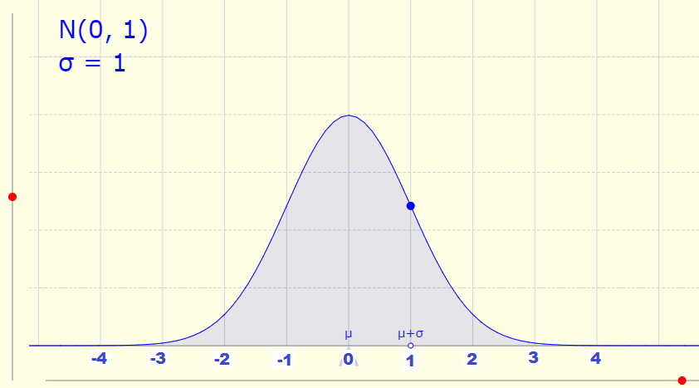

Distribución Normal Estándar N(0,1)
Notaremos por Z a la variable aleatoria continua normal que tiene $μ=0, σ^{2}=1.$Que notaremos por: $Z\sim N(0,1)$.

Slide 19


Distribución Normal Estándar N(0,1)
Podemos convertir una variable normal $X\sim N(μ,σ^{2})$ a una normal estándar $Z\sim N(0,1)$ .
Podemos convertir una variable normal estándar $Z\sim N(0,1)$ a una normal $X\sim N(μ,σ^{2})$.

Slide 20
Distribución Normal Estándar N(0,1)
Los puntajes acumulados de los estudiantes de Estadística se distribuyen aproximadamente en forma normal, con media de 800 puntos y desviación estándar de 40 puntos. Si se seleccionan 9 estudiantes al azar, encuentre la probabilidad de :
A. Tenga un calificación promedio de menos de 775 puntos.
B. Tenga un calificación promedio de menos de 850 puntos.
C. Tenga un calificación promedio entre 775 y 850 puntos.

Slide 21
Distribución Normal Estándar N(0,1)
Los puntajes acumulados de los estudiantes de Estadística se distribuyen aproximadamente en forma normal, con media de 800 puntos y desviación estándar de 40 puntos. Encuentre la probabilidad de que si se selecciona un estudiante al azar:
A. Tenga un calificación de menos de 775 puntos.
B. Tenga un calificación de menos de 850 puntos.
C. Tenga un calificación entre 775 y 800 puntos.

Slide 22
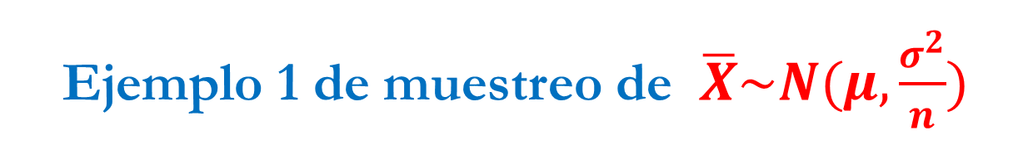
Ejemplo 1 de muestreo de $\overline{X}\sim N(μ,\frac{σ^{2}}{n})$
Una empresa eléctrica fabrica focos que tienen una duración que se distribuye aproximadamente en forma normal, con media de 800 horas y desviación estándar de 40 horas. Encuentre la probabilidad de que una muestra aleatoria de 16 focos tenga una vida promedio de menos de 775 horas

Slide 23


Distribución Normal Estándar N(0,1)
Podemos convertir una variable normal $X\sim N(μ,σ^{2})$ a una normal estándar $Z\sim N(0,1)$ .
Podemos convertir una variable normal estándar $Z\sim N(0,1)$ a una normal $X\sim N(μ,σ^{2})$.

Slide 24
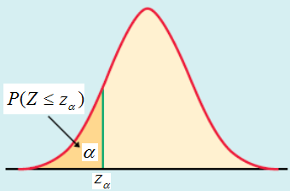
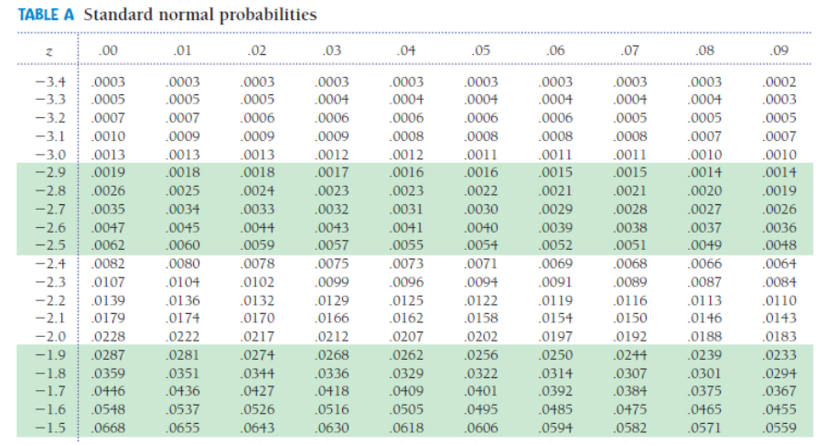
Tablas de Z ≈ N(0,1)

Slide 25
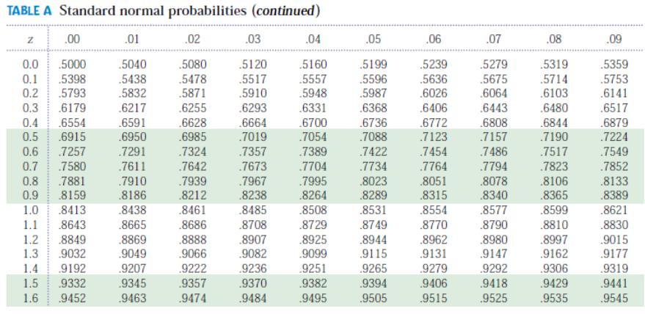
Tablas de Z ≈ N(0,1)

Slide 26
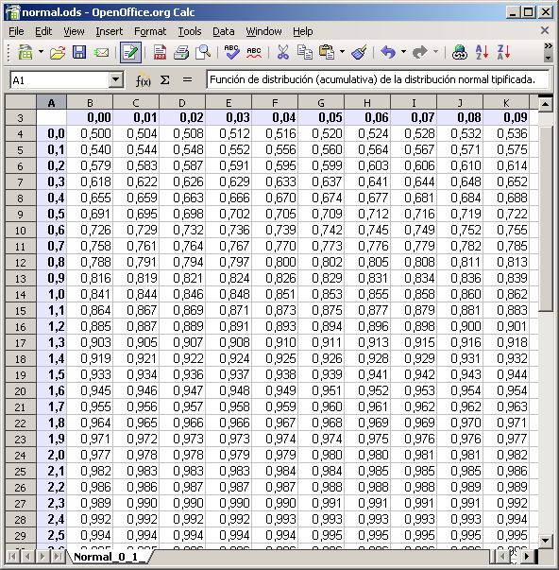
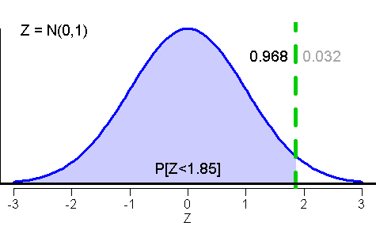
Ejemplos de Z ≈ N(0,1)
Z es normal tipificada.
Calcular P [Z<1,85]
Calcular P [Z<1,85] = 0.968
= 96,8%

Slide 27
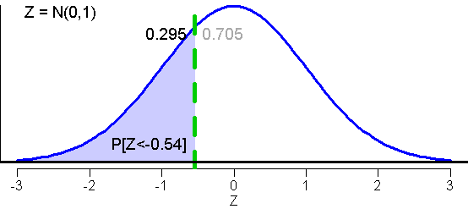
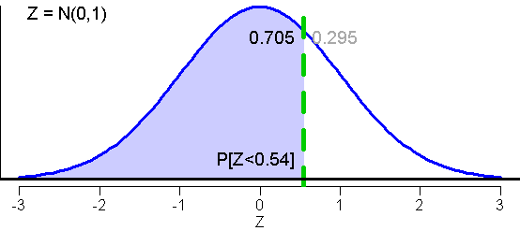
Ejemplos de Z ≈ N(0,1)
Calcular P[Z<-0,54]
P[Z<-0,54] = P[Z>0,54]= 1-P[Z<0,54]
P[Z<-0,54] = 1-0.705 =0.295

Slide 28
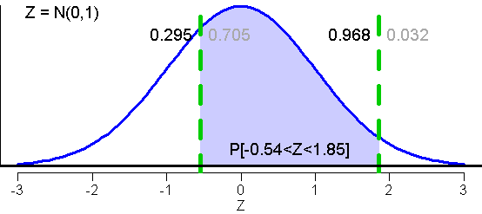
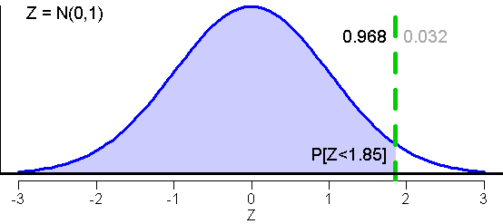
Ejemplos de Z ≈ N(0,1)
Calcular P[-0,54<Z<1,85]
P[-0,54<Z<1,85]
= 0,968-0,295
= 0,6732

Slide 29
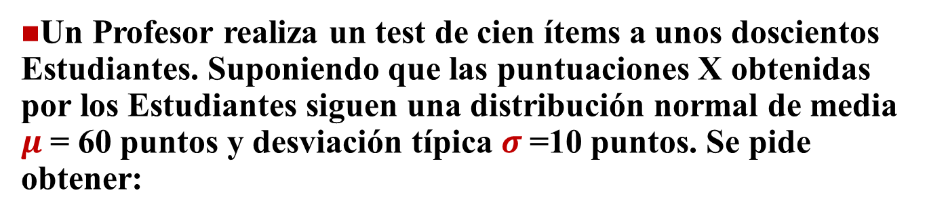
Ejemplos de la Normal N(μ,σ²)
Un Profesor realiza un test de cien ítems a unos doscientos Estudiantes. Suponiendo que las puntuaciones X obtenidas por los Estudiantes siguen una distribución normal de media $μ$= 60 puntos y desviación típica $σ$=10 puntos. Se pide obtener:
a) P(X ≥ 70)
b) P(X ≤ 80)
c) P(X ≤ 30)
d) P(X ≥ 46)
e) P(39 ≤ X ≤ 80)
f) P(80 ≤ X ≤ 82,5)
g) P(35 ≤ X ≤ 47)
h) P( |X – 60| ≤ 20)
i) P( |X – 60| ≥ 20)
j) Número de opositores que obtuvieron 70 puntos.

Slide 30
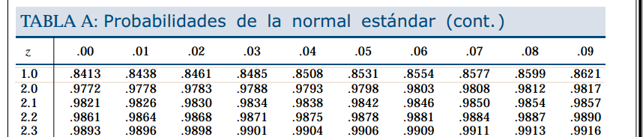
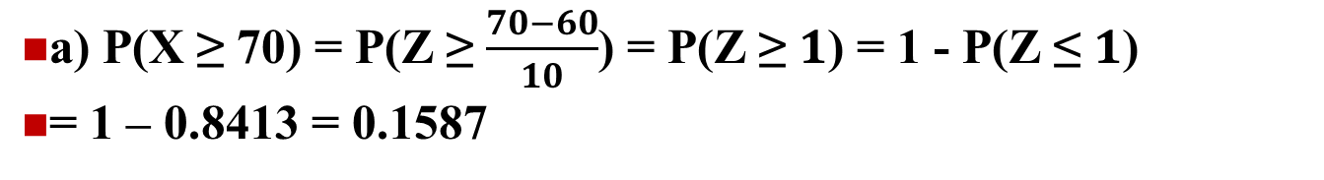

Ejemplos de la Normal N(μ,σ²)
Sea X = # de puntuaciones de los opositores, entonces, $X\sim N(μ=60,σ=10)$.
a) P(X ≥ 70) = P(Z ≥ $\frac{70−60}{10}$) = P(Z ≥ $1$) = 1 - P(Z ≤ $1$)
= 1 – 0.8413 = 0.1587

Slide 31
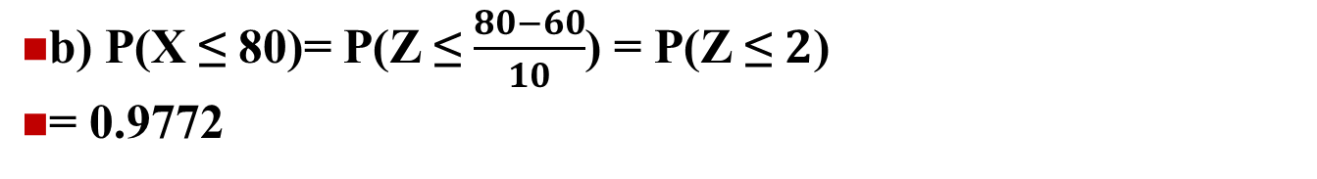
Ejemplos de la Normal N(μ,σ²)
Sea X = # de puntuaciones de los opositores, entonces, $X\sim N(μ=60,σ=10)$.
b) P(X ≤ 80)= P(Z ≤ $\frac{80−60}{10}$) = P(Z ≤ $2$)
= 0.9772

Slide 32
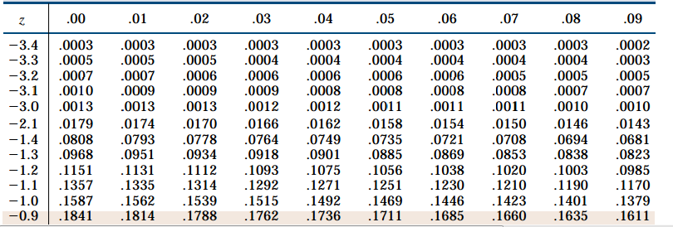

Ejemplos de la Normal N(μ,σ²)
Sea X = # de puntuaciones de los opositores, entonces, $X\sim N(μ=60,σ=10)$.
c) P(X ≤ 30) = P(Z ≤ $\frac{30−60}{10}$) = P(Z ≤ $−3.0$)
= 0.0013

Slide 33
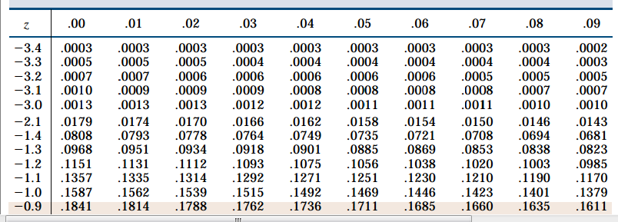
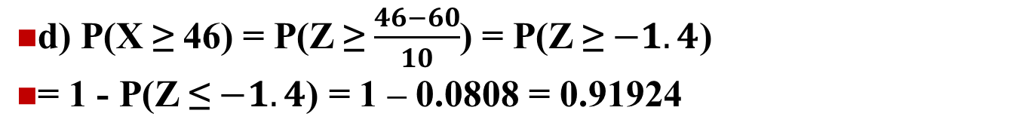
Ejemplos de la Normal N(μ,σ²)
Sea X = # de puntuaciones de los opositores, entonces, $X\sim N(μ=60,σ=10)$.
d) P(X ≥ 46) = P(Z ≥ $\frac{46−60}{10}$) = P(Z ≥ $−1.4$)
= 1 - P(Z ≤ $−1.4$) = 1 – 0.0808 = 0.91924

Slide 34
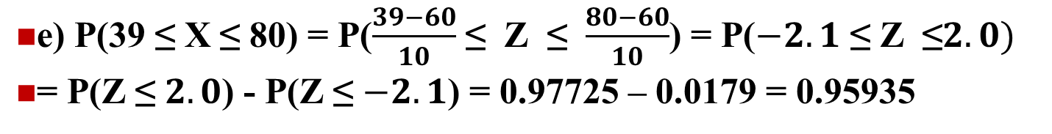
Ejemplos de la Normal N(μ,σ²)
Sea X = # de puntuaciones de los opositores, entonces, $X\sim N(μ=60,σ=10)$.
e) P(39 ≤ X ≤ 80) = P($\frac{39−60}{10}$ ≤ Z ≤ $\frac{80−60}{10}$) = P($−2.1$ ≤ Z ≤$2.0)$
= P(Z ≤ $2.0$) - P(Z ≤ $−2.1$) = 0.97725 – 0.0179 = 0.95935

Slide 35
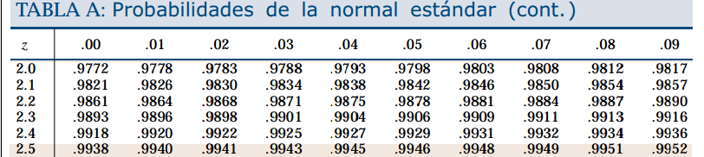
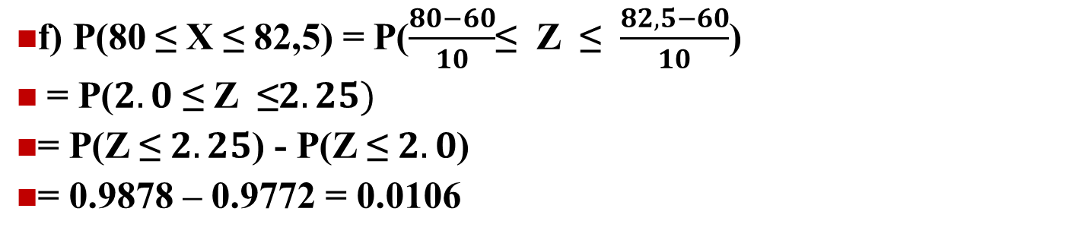
Ejemplos de la Normal N(μ,σ²)
Sea X = # de puntuaciones de los opositores, entonces, $X\sim N(μ=60,σ=10)$.
f) P(80 ≤ X ≤ 82,5) = P($\frac{80−60}{10}$≤ Z ≤ $\frac{82,5−60}{10}$)
= P($2.0$ ≤ Z ≤$2.25)$
= P(Z ≤ $2.25$) - P(Z ≤ $2.0$)
= 0.9878 – 0.9772 = 0.0106

Slide 36
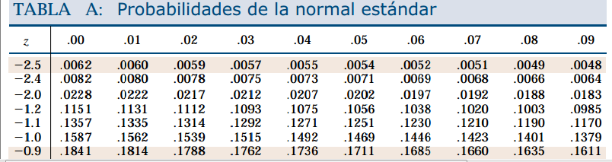
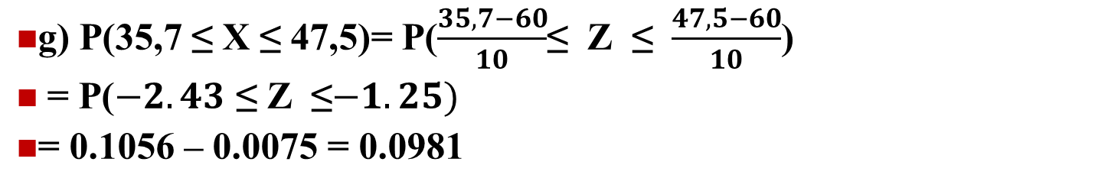
Ejemplos de la Normal N(μ,σ²)
Sea X = # de puntuaciones de los opositores, entonces, $X\sim N(μ=60,σ=10)$.
g) P(35,7 ≤ X ≤ 47,5)= P($\frac{35,7−60}{10}$≤ Z ≤ $\frac{47,5−60}{10}$)
= P($−2.43$ ≤ Z ≤$−1.25)$
= 0.1056 – 0.0075 = 0.0981

Slide 37
Ejemplos de la Normal N(μ,σ²)
Sea X = # de puntuaciones de los opositores, entonces, $X\sim N(μ=60,σ=10)$.
e) P(39 ≤ X ≤ 80) = P($\frac{39−60}{10}$ ≤ Z ≤ $\frac{80−60}{10}$) = P($−2.1$ ≤ Z ≤$2.0)$
= P(Z ≤ $2.0$) - P(Z ≤ $−2.1$) = 0.97725 – 0.0179 = 0.95935

Slide 38
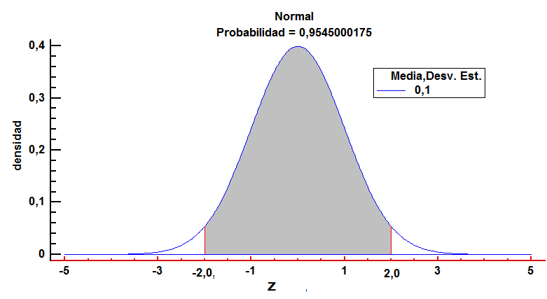
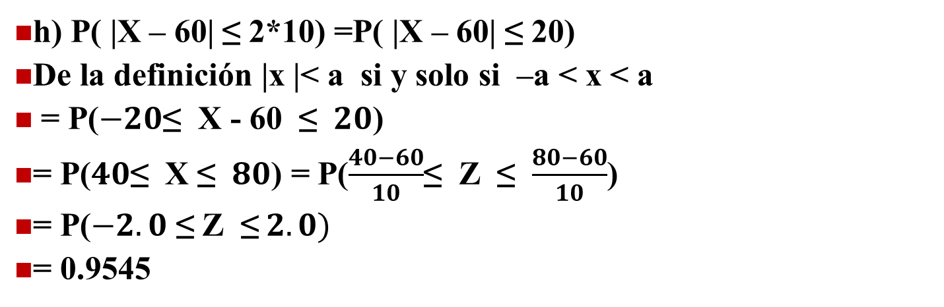
Ejemplos de la Normal N(μ,σ²)
Sea X = # de puntuaciones de los opositores, entonces, $X\sim N(μ=60,σ=10)$.
h) P( |X – 60| ≤ 2*10) =P( |X – 60| ≤ 20)
De la definición |x |< a si y solo si –a < x < a
= P($−20$≤ X - 60 ≤ $20$)
= P($40$≤ X ≤ $80$) = P($\frac{40−60}{10}$≤ Z ≤ $\frac{80−60}{10}$)
= P($−2.0$ ≤ Z ≤$2.0)$
= 0.9545

Slide 39
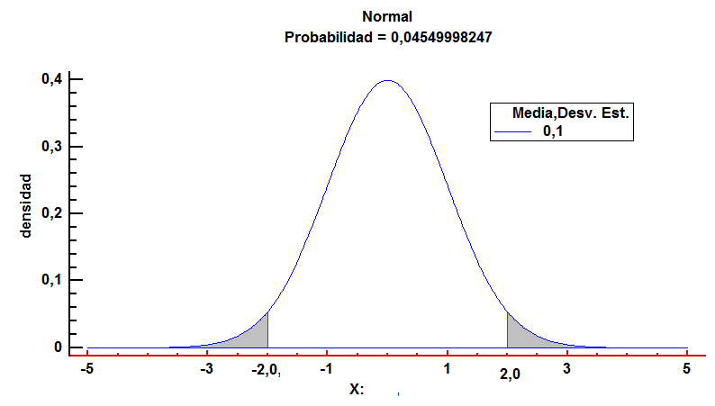
Ejemplos de la Normal N(μ,σ²)
Sea X = # de puntuaciones de los opositores, entonces, $X\sim N(μ=60,σ=10)$.
i) P( |X – 60| ≥ 20) = 1 - P( |X – 60| ≤ 20)
= 1 - 0.9545 = 0.0455

Slide 40
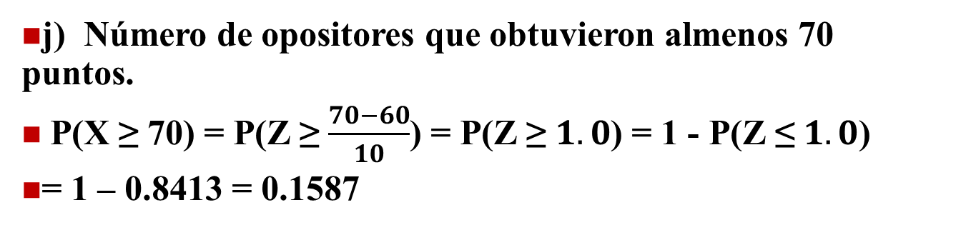
Ejemplos de la Normal N(μ,σ²)
Sea X = # de puntuaciones de los opositores, entonces, $X\sim N(μ=60,σ=10)$.
j) Número de opositores que obtuvieron almenos 70 puntos.
P(X ≥ 70) = P(Z ≥ $\frac{70−60}{10}$) = P(Z ≥ $1.0$) = 1 - P(Z ≤ $1.0$)
= 1 – 0.8413 = 0.1587
j) E(X) = N*p = 200 * 0.1587 = 31,74 ≈ 32

Slide 41

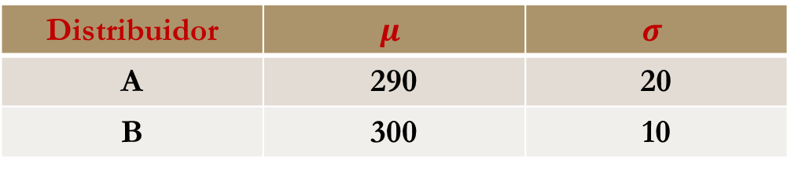
Ejemplos de la Normal N(μ,σ²)
Una agencia ofrece un premio entre los distribuidores si venden 320 o más paquetes de viajes por día ($X$). Sabiendo que el número de paquetes de viajes vendidos al día por los distribuidores A y B siguen una ley normal de la forma siguiente: $X\sim N(μ,σ)$.
Distribuidor | $$μ$$ | $$σ$$
A | 290 | 20
B | 300 | 10
Se pide:
a) Porcentaje de los días que obtendrá premio el distribuidor A
b) Porcentaje de los días que obtendrá premio el distribuidor B
c) A qué distribuidor beneficia la decisión de la agencia
d) Si se asocian los dos distribuidores, ¿qué porcentaje de días obtendrían premio?

Slide 42
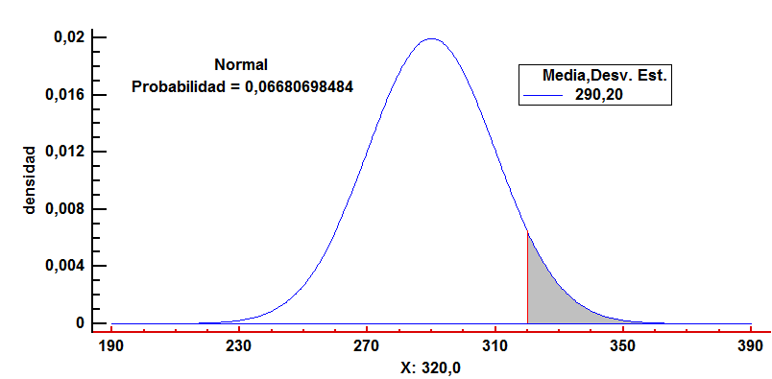
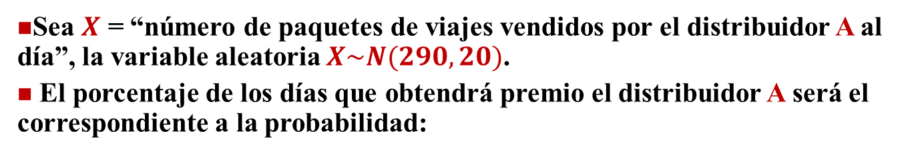
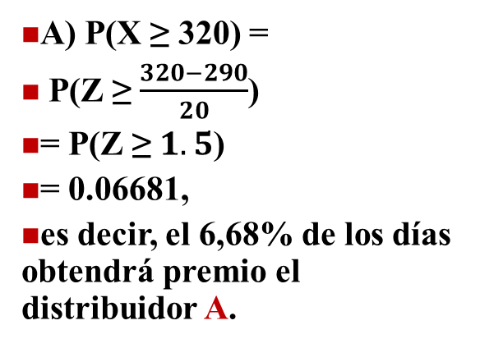
Ejemplos de la Normal N(μ,σ²)
Se pide: a) Porcentaje de los días que obtendrá premio el distribuidor A
Sea $X$ = “número de paquetes de viajes vendidos por el distribuidor A al día”, la variable aleatoria $X\sim N(290,20)$.
El porcentaje de los días que obtendrá premio el distribuidor A será el correspondiente a la probabilidad:
A) P(X ≥ 320) =
P(Z ≥ $\frac{320−290}{20}$)
= P(Z ≥ $1.5$)
= 0.06681,
es decir, el 6,68% de los días obtendrá premio el distribuidor A.

Slide 43
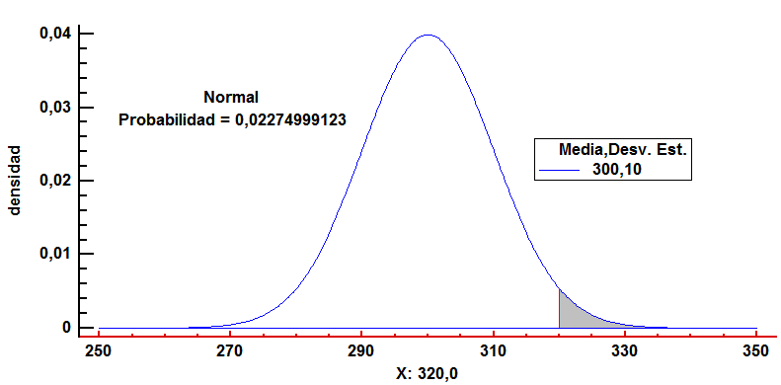
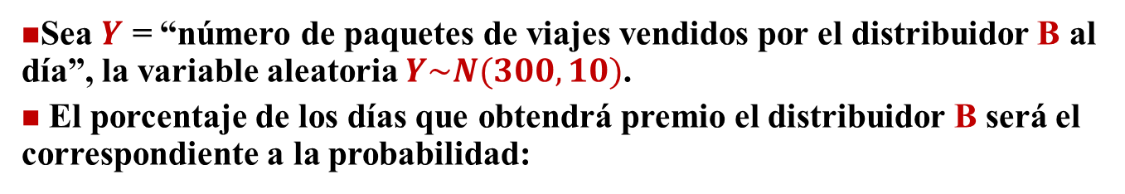
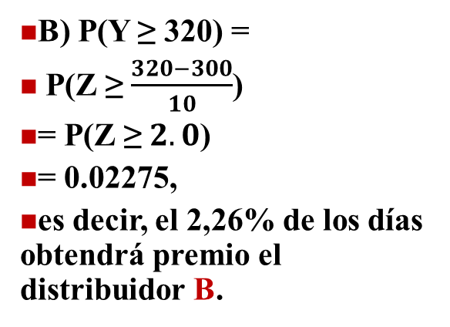
Ejemplos de la Normal N(μ,σ²)
Se pide: b) Porcentaje de los días que obtendrá premio el distribuidor B
Sea $Y$ = “número de paquetes de viajes vendidos por el distribuidor B al día”, la variable aleatoria $Y\sim N(300,10)$.
El porcentaje de los días que obtendrá premio el distribuidor B será el correspondiente a la probabilidad:
B) P(Y ≥ 320) =
P(Z ≥ $\frac{320−300}{10}$)
= P(Z ≥ $2.0$)
= 0.02275,
es decir, el 2,26% de los días obtendrá premio el distribuidor B.
C) De los apartados anteriores se observa que el distribuidor A resulta beneficiado con la decisión de la agencia.

Slide 44
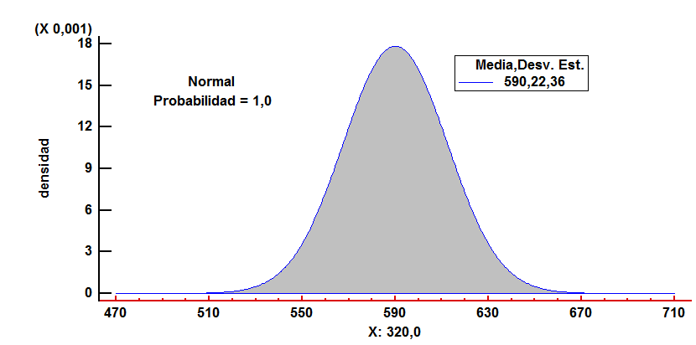
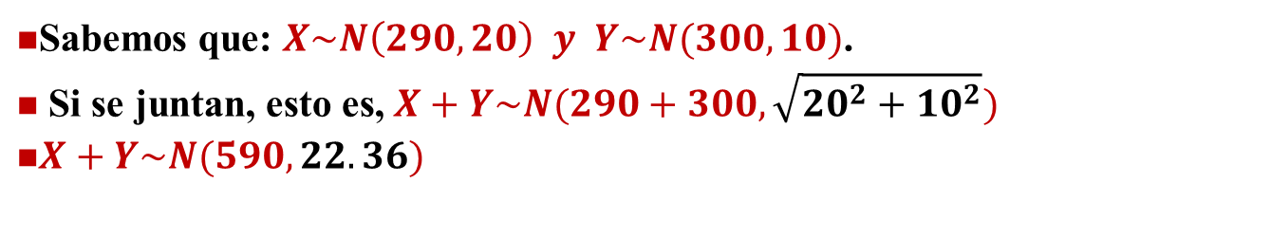
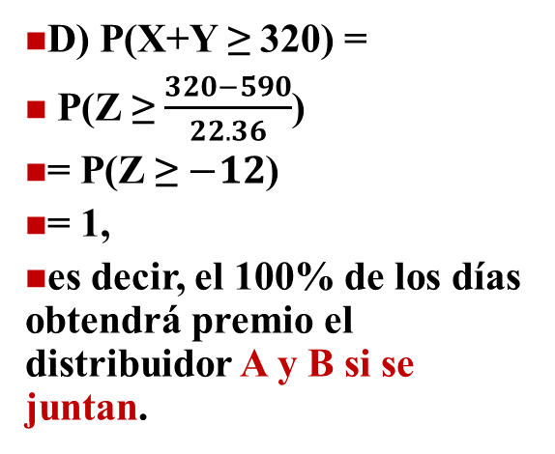
Ejemplos de la Normal N(μ,σ²)
Se pide: d) Si se asocian los dos distribuidores, ¿qué porcentaje de días obtendrían premio?
Sabemos que: $X\sim N\left(290,20\right) y$ $Y\sim N(300,10)$.
Si se juntan, esto es, $X+Y\sim N(290+300,\sqrt{{20}^{2}+{10}^{2}})$
$X+Y\sim N(590,22.36)$
D) P(X+Y ≥ 320) =
P(Z ≥ $\frac{320−590}{22.36}$)
= P(Z ≥ $−12$)
= 1,
es decir, el 100% de los días obtendrá premio el distribuidor A y B si se juntan.

Slide 45
Ejemplos de la Normal N(μ,σ²)
La utilización de la tarjeta VISA en operaciones comerciales, en la población de una gran ciudad, sigue en porcentajes una distribución normal de media 4,5 y desviación típica 0,5.
Se pide calcular las siguientes probabilidades:
a) Que un ciudadano tomado al azar utilice la tarjeta más del 5% en sus operaciones
b) Tanto por ciento de la ciudad que utiliza la tarjeta menos del 3,75%
c) Porcentaje de operaciones con tarjeta que utiliza el 20% más alto de la población
d) Porcentaje de operaciones con tarjeta que utiliza el 10% más bajo de la población
e) Porcentaje de operaciones del 80% más próximo a la media

Slide 46
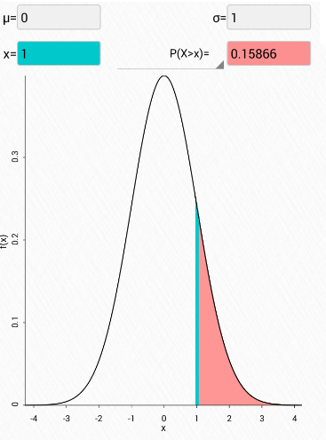


Ejemplos de la Normal N(μ,σ²)
La variable $X$ = "porcentaje del número de operaciones con VISA" sigue una distribución normal $X\sim N(μ=4.5,σ=0.5)$.
a) Que un ciudadano tomado al azar utilice la tarjeta más del 5% en sus operaciones
P(X ≥ 5)
= P(Z ≥ $\frac{5−4.5}{0.5}$)
= P(Z ≥ 1)
= 0.15866

Slide 47


Ejemplos de la Normal N(μ,σ²)
La variable $X$ = "porcentaje del número de operaciones con VISA" sigue una distribución normal $X\sim N(μ=4.5,σ=0.5)$.
b) Tanto por ciento de la ciudad que utiliza la tarjeta menos del 3,75%.
P(X ≤ 3.75)
= P(Z ≤ $\frac{3.75−4.5}{0.5}$)
= P(Z ≤ -1.5)
= 0.06681

Slide 48



Ejemplos de la Normal N(μ,σ²)
La variable $X$ = "porcentaje del número de operaciones con VISA" sigue una distribución normal $X\sim N(μ=4.5,σ=0.5)$.
c) Porcentaje de operaciones con tarjeta que utiliza el 20% más alto de la población.
Sea $x_{0}$= "número de operaciones con tarjeta del 20% más alto de la población"
P(X ≥ $x_{0}$) = 0.20
= P(Z ≥ $\frac{x_{0}−4.5}{0.5}$)
= P(Z ≥$z_{0}$) = 0.20
$\frac{x_{0}−4.5}{0.5}$ =$z_{0}$ = 0.84162

Slide 49


Ejemplos de la Normal N(μ,σ²)
La variable $X$ = "porcentaje del número de operaciones con VISA" sigue una distribución normal $X\sim N(μ=4.5,σ=0.5)$.
c) Porcentaje de operaciones con tarjeta que utiliza el 10% más bajo de la población.
Sea $x_{0}$= "número de operaciones con tarjeta del 10% más bajo de la población"
P(X ≤ $x_{0}$) = 0.10

Slide 50


Ejemplos de la Normal N(μ,σ²)
La variable $X$ = "porcentaje del número de operaciones con VISA" sigue una distribución normal $X\sim N(μ=4.5,σ=0.5)$.
e) Porcentaje de operaciones del 80% más próximo a la media es
P(a≤ X ≤ b) = 0.8
= P($\frac{a−4.5}{0.5}$ ≤ Z ≤ $\frac{b−4.5}{0.5}$) = 0.8
Se pueden tomar a y b tal que
P(Z ≥ $\frac{b−4.5}{0.5}$) = 0.1, entonces
$\frac{b−4.5}{0.5}$ = 1.28155, luego b = 5.14
P(Z ≤ $\frac{a−4.5}{0.5}$) = 0.1, entonces
$\frac{a−4.5}{0.5}$ = -1.28155, luego a = 3.859

Slide 51


Ejemplos de la Normal N(μ,σ²)
La variable $X$ = "porcentaje del número de operaciones con VISA" sigue una distribución normal $X\sim N(μ=4.5,σ=0.5)$.
e) Porcentaje de operaciones del 80% más próximo a la media es
P(a≤ X ≤ b) = 0.8
Se pueden tomar a y b tal que
P(X ≥ $b$) = 0.1, luego b = 5.14
P(Z ≤ $a$) = 0.1, luego a = 3.859

Slide 52
Gran Aplicación de la Distribución Normal: Muestreo de Medias, es decir, calcular probabilidad

Slide 53



Distribución Normal de $\overline{X}\sim N(μ,\frac{σ^{2}}{n})$
Supondremos ahora que tenemos una población que denotaremos con la letra $X$, la cual sigue una distribución normal
$X\sim N(μ,σ^{2})$
De la población observaremos una muestra aleatoria que notaremos por: ${\text{X}}_{1}$, ${\text{X}}_{2}$, ${\text{X}}_{3}$, …, ${\text{X}}_{n}$, es decir, que cada elemento de la muestra también es una variable aleatoria normal con media $\text{μ} \text{y} \text{varianza} \text{σ}\text{2}$, lo cual notaremos por:
${\text{X}}_{i}\sim N\left(\text{μ}\text{,}\text{σ}\text{2}\right), i=1, 2, 3, …,n$.
Definimos la media de la muestra de la siguiente forma:
$\overline{X}=\frac{{\text{X}}_{1}\text{+} {\text{X}}_{2}\text{+} {\text{X}}_{3}\text{+} …\text{+}{\text{X}}_{n}}{n}$
Entonces, también es una variable aleatoria continua que tiene distribución:
$\overline{X}\sim N(μ,\frac{σ^{2}}{n})$

Slide 54
Distribución Normal Estándar N(0,1)
Los puntajes acumulados de los estudiantes de Estadística se distribuyen aproximadamente en forma normal, con media de 800 puntos y desviación estándar de 40 puntos. Encuentre la probabilidad de que si se selecciona un estudiante al azar:
A. Tenga un calificación de menos de 775 puntos.
B. Tenga un calificación de menos de 850 puntos.
C. Tenga un calificación entre 775 y 800 puntos.

Slide 55
Ejemplo 1 de muestreo de $\overline{X}\sim N(μ,\frac{σ^{2}}{n})$
Una empresa eléctrica fabrica focos que tienen una duración que se distribuye aproximadamente en forma normal, con media de 800 horas y desviación estándar de 40 horas. Encuentre la probabilidad de que una muestra aleatoria de 16 focos tenga una vida promedio de menos de 775 horas

Slide 56


Ejemplo 1 de muestreo de $\overline{X}\sim N(μ,σ_{\overline{x}})$
Solución.
En este problemas nos piden calcular la probabilidad de que: $P\{\overline{X}<775)$
Lo que debemos comprendes es que: $\overline{X}\sim N\left(μ,σ_{\overline{x}}\right).$
Donde $μ=800$ y $σ=40$, es decir, $\overline{X}\sim N(800,σ_{\overline{x}}=10)$
Y el Cambio a Z es: $Z=\frac{\overline{X}−μ}{σ/\sqrt{n}}$,
$σ_{\overline{x}}=\frac{σ}{\sqrt{n}}=\frac{40}{\sqrt{16}}=\frac{40}{4}=10$

Slide 57


Ejemplos de la Normal N(μ,σ²)
Sea X = duración de un foco, entonces,
$\overline{X}\sim N(μ=800,σ_{\overline{x}}=10)$.
Entonces, $P\left\{\overline{X}<775\right)=P\left\{Z<\frac{775−800}{10}\right\}$
$=P\{Z<−2.5\}$ = 0.0062
La interpretación sería que la probabilidad de que la media de la muestra de 16 focos sea menor a 775 horas es de 0.0062

Slide 58

Ejemplo 2 de muestreo de $\overline{X}\sim N(μ,\frac{σ^{2}}{n})$
Las estaturas de una poblacion de estudiantes están distribuidas aproximadamente en forma normal con una media de 174.5 centímetros y una desviación estándar de 6.9 centímetros.
Si se extraen 200 muestras aleatorias de tamaño 25 sin reemplazo de esta población, determine:
a) El número de las medias muestrales que caen entre 172.5 y 175.8 centímetros.
b) El número de medias muestrales que caen por debajo de 172 centímetros.

Slide 59

Ejemplo 1 de muestreo de $\overline{X}\sim N(μ,\frac{σ^{2}}{n})$
Solución de la parte (a).
En este problemas nos piden calcular la probabilidad de que: $P\{172.5<\overline{X}<175.8)$
Lo que debemos comprender es que: $\overline{X}\sim N\left(μ,σ_{\overline{X}} \right).$
Donde $μ=174.5$ y $σ=6.9$.
Hallamos la desviación de $\overline{X}$:
$σ_{\overline{X}}=\frac{σ}{\sqrt{n}}=\frac{6.9}{\sqrt{25}}=1.38$, es decir, $\overline{X}\sim N(174.5,1.38)$
Y el Cambio a Z es: $Z=\frac{\overline{X}−μ}{σ_{\overline{X}}}$,
$σ_{\overline{X}}=1.38$

Slide 60



Ejemplos de la Normal N(μ,σ²)
Sea X = Estatura de los estudiantes, entonces,
$\overline{X}\sim N(μ=174.5,σ_{\overline{X}}=1.38)$.
Entonces,$P\{172.5<\overline{X}<175.8)$
$=P\left\{\frac{172.5−174.5}{1.38}<Z<\frac{175.8−174.5}{1.38}\right\}$
$=P\left\{−1.45<Z<0.94\right\}$
= 0.82691 – 0.07363 = 0.75328
El número de las medias muestrales que caen entre 172.5 y 175.8 centímetros se obtiene haciendo el producto de
(0.75328)(200) ≈ 151 medias muestrales

Slide 61


Ejemplos de la Normal N(μ,σ²)
El número de medias muestrales que caen por debajo de 172 centímetros
Sea X = Estatura de los estudiantes, entonces,
$\overline{X}\sim N(μ=174.5,σ_{\overline{X}}=1.38)$.
Entonces,$P\left\{\overline{X}<172\right\}=0.03502$
El número de las medias muestrales que caen por debajo de 172 centímetros se obtiene haciendo el producto de
(0.03502)(200) ≈ 7 medias muestrales

Slide 62
Ejemplo 2 de muestreo de $\overline{X}\sim N(μ,\frac{σ^{2}}{n})$
Las estaturas de 1000 estudiantes están distribuidas aproximadamente en forma normal con una media de 174.5 centímetros y una desviación estándar de 6.9 centímetros.
Si se extraen 200 muestras aleatorias de tamaño 25 sin reemplazo de esta población, determine:
a) El número de las medias muestrales que caen entre 172.5 y 175.8 centímetros.
b) El número de medias muestrales que caen por debajo de 172 centímetros.

Slide 63

Ejemplo 1 de muestreo de $\overline{X}\sim N(μ,\frac{σ^{2}}{n})$
Solución de la parte (a).
En este problemas nos piden calcular la probabilidad de que: $P\{172.5<\overline{X}<175.8)$
Lo que debemos comprendes es que: $\overline{X}\sim N\left(μ,σ_{\overline{X}} \right).$
Donde $μ=174.5$ y $σ=6.9$.
A diferencia del problema anterior, la población que tenemos es finita, ello nos obliga a tener un factor de corrección así:
$σ_{\overline{X}}=\frac{σ}{\sqrt{n}}\sqrt{\frac{N−n}{N−1}}=\frac{6.9}{\sqrt{25}}\sqrt{\frac{1000−25}{1000−1}}=1.36$, es decir, $\overline{X}\sim N(174.5,1.36)$
Y el Cambio a Z es: $Z=\frac{\overline{X}−μ}{σ_{\overline{X}}}$,
$σ_{\overline{X}}=1.36$

Slide 64



Ejemplos de la Normal N(μ,σ²)
Sea X = Estatura de 1000 estudiantes, entonces,
$\overline{X}\sim N(μ=174.5,σ_{\overline{X}}=1.36)$.
Entonces,$P\{172.5<\overline{X}<175.8)$
$=P\left\{\frac{172.5−174.5}{1.36}<Z<\frac{175.8−174.5}{1.36}\right\}$
$=P\left\{−1.47<Z<0.95\right\}$
= 0.83043 – 0.07070 = 0.75973
El número de las medias muestrales que caen entre 172.5 y 175.8 centímetros se obtiene haciendo el producto de
(0.75973)(200) ≈ 152 medias muestrales

Slide 65



Ejemplos de la Normal N(μ,σ²)
Solución de la parte (b).
En este problemas nos piden calcular la probabilidad de que: $P\{\overline{X}<172)$
$\overline{X}\sim N(μ=174.5,σ_{\overline{X}}=1.36)$.
Entonces,$P\{\overline{X}<172)=P\left\{Z<\frac{172−174.5}{1.36}\right\}$
$=P\left\{Z<−1.84\right\}$
= 0.03288
El número de medias muestrales que caen por debajo de 172 centímetros
(0.03288)(200) ≈ 7 medias muestrales

Slide 66
Distribución Chicuadrado χ²

Slide 67


Distribución Chicuadrado χ²
Sabemos dada una variable aleatoria $X$ con distribución normal
$X\sim N(μ,σ^{2})$
Se sigue que $Z=\frac{X−μ}{σ}\sim N(0,1)$, es una variable aleatoria normal estándard.
Definimos una variable chicuadrado denotado por $χ^{2}$ como la siguiente suma:
$χ^{2}=Z_{1}^{2}$+$Z_{2}^{2}$+…+$Z_{n}^{2}$
Es la suma de$n$ normales estándar al cuadrado.

Slide 68

Distribución Chicuadrado χ²

Slide 69




Ejemplos:Distribución Chicuadrado χ²
Por tanto,
$χ_{0.025}^{2}$ ≈ 27.5

Slide 70


Ejemplos:Distribución Chicuadrado χ²
Por tanto,
$χ_{0.01;7}^{2}$ ≈ 18.5

Slide 71


Ejemplos:Distribución Chicuadrado χ²
Por tanto,
$χ_{0.05;24}^{2}$ ≈ 36.4

Slide 72


Ejemplos:Distribución Chicuadrado χ²
Por tanto,
$χ_{0.05;24}^{2}$ ≈ 36.4

Slide 73
Gran Aplicación de la Distribución Chicuadrado χ²

Slide 74
Principales Distribuciones Continuas
En lo que sigue del curso, estudiaremos algunas de las distribuciones de probabilidad de variables continuas mas comunes:
Normal N(μ,σ)
X tiene distribución
de probabilidad
Chicuadrado $χ_{α}^{2}$
Student t($ν$)
F de Fisher-Snedecor

Slide 75



Distribución de $S^{2}, \frac{(n−1)}{σ^{2}}$ $S^{2}=χ_{n−1}^{2}$
Supondremos ahora que tenemos una población que denotaremos con la letra $X$, la cual sigue una distribución normal
$X\sim N(μ,σ^{2})$
De la población observaremos una muestra aleatoria que notaremos por: ${\text{X}}_{1}$, ${\text{X}}_{2}$, ${\text{X}}_{3}$, …, ${\text{X}}_{n}$, es decir, que cada elemento de la muestra también es una variable aleatoria normal con media $\text{μ} \text{y} \text{varianza} \text{σ}\text{2}$, lo cual notaremos por:
${\text{X}}_{i}\sim N\left(\text{μ}\text{,}\text{σ}\text{2}\right), i=1, 2, 3, …,n$.
Si $S^{2}$ es la varianza de la muestra, entonces, la expresión:
$\frac{(n−1)}{σ^{2}}$ $S^{2}=χ_{n−1}^{2}$
Tiene distribución chi-cuadrado con n-1 grados de libertad

Slide 76
Distribución de $S^{2}, \frac{(n−1)}{σ^{2}}$ $S^{2}=χ_{n−1}^{2}$
Suponga que las varianzas muestrales son mediciones continuas. Calcule la probabilidad de que una muestra aleatoria de 25 observaciones, de una población normal con varianza σ² =6, tenga una varianza muestral S²
a) mayor que 9.1;
b) entre 3.462 y 10.745.

Slide 77

Ejemplo 1 de muestreo de $\overline{X}\sim N(μ,\frac{σ^{2}}{n})$
Solución de la parte (a).
En este problemas nos piden calcular la probabilidad de que:
$P\{S^{2}>9.1)$
Lo que debemos comprendes es que: $\frac{(n−1)}{σ^{2}}$ $S^{2}=χ_{n−1}^{2}.$
Donde $n=25$ y $σ^{2}=6$.
Entonces,
$P\{S^{2}>9.1\}$ = $P\{\frac{(n−1)}{σ^{2}} S^{2}>\frac{(24)}{6} 9.1)$ = $P\{χ_{24}^{2}>36.4)$

Slide 78


Ejemplos:Distribución Chicuadrado χ²
$P\{S^{2}>9.1\}$ = $P\{χ_{24}^{2}>36.4)$
$=0.05$
Por tanto,
$χ_{0.05;24}^{2}$ ≈ 36.4

Slide 79

Ejemplo 1 de muestreo de $\overline{X}\sim N(μ,\frac{σ^{2}}{n})$
Solución de la parte (a).
En este problemas nos piden calcular la probabilidad de que:
$P\{{3.462<S}^{2}<10.745\}$
Lo que debemos comprender es que: $\frac{(n−1)}{σ^{2}}$ $S^{2}=χ_{n−1}^{2}.$
Donde $n=25$ y $σ^{2}=6$.
Entonces,
$P\{{3.462<S}^{2}<10.745\}$
= $P\{\frac{\left(24\right)}{6}3.462<\frac{\left(n−1\right)}{σ^{2}} S^{2}<\frac{\left(24\right)}{6}10.745\}$
= $P\left\{13.848<χ_{24}^{2}<42.98\right\}$
$P\{χ_{24}^{2}<42.98\}$ - $P\{χ_{24}^{2}<13.848\}$

Slide 80





Ejemplos:Distribución Chicuadrado χ²
$P\left\{χ_{24}^{2}<42.98\right\}$
$P\left\{{3.462<S}^{2}<10.745\right\}$
= 0.94
$=0.99$
$P\left\{χ_{24}^{2}<13.848\right\}$
= 0.05

Slide 81



Ejemplos:Distribución Chicuadrado χ²
$P\{{3.462<S}^{2}<10.745\}$
$=0.94$

Slide 82

Ejemplos:Distribución Chicuadrado χ²

Slide 83
Ejemplos:Distribución Chicuadrado χ²

Slide 84

Distribución Student t

Slide 85



Distribución t de $\overline{X}\sim t(μ,\frac{S^{2}}{n})$
Supondremos ahora que tenemos una población que denotaremos con la letra $X$, la cual sigue una distribución normal
$X\sim N(μ,σ^{2})$ donde $σ^{2}$ es desconocida
De la población observaremos una muestra aleatoria que notaremos por: ${\text{X}}_{1}$, ${\text{X}}_{2}$, ${\text{X}}_{3}$, …, ${\text{X}}_{n}$.
Definimos la media de la muestra de la siguiente forma:
$\overline{X}=\frac{X_{1}+X_{2}+…+X_{n}}{n}$
Entonces, también es una variable aleatoria continua que tiene distribución:
$\overline{X}\sim t(μ,\frac{S^{2}}{n})$ con (n-1) grados de libertad
Y el Cambio a t es: $t=\frac{\overline{X}−μ}{s/\sqrt{n}}$

Slide 86



Ejemplos: Distribución t
Por tanto,
t_{0.025;14} ≈ 2.145

Slide 87

Ejemplos t
Por tanto,
-t_{0.01;10} ≈ -1.345

Slide 88

Ejemplos t
Por tanto,
t_{0.995;7} ≈ - 3.499

Slide 89
Gran Aplicación de la Distribución t -Student

Slide 90
Ejemplo de una Distribución t
Se aplica una prueba de autoestima a 25 personas quienes obtienen una calificación promedio de 62.1 con una desviación estándar de 5.83.
Se sabe que el valor correcto de la prueba debe ser mayor a 60.
¿existe suficiente evidencia para comprobar que no hay problemas de autoestima en el grupo seleccionado?.

Slide 91


Ejemplo 1 de muestreo de $\overline{X}$
Solución.
En este problemas nos piden calcular la probabilidad de que: $P\{\overline{X}>62.1)$
Lo que debemos comprender es que: $\overline{X}\sim t\left(μ,s/\sqrt{n}\right).$ Con (n-1) grados de libertad
Donde $μ=60$ y $σ≈s=5.83$, $\frac{s}{\sqrt{n}}=\frac{5.83}{\sqrt{25}}=\frac{5.83}{5}=1.17$
es decir, $\overline{X}\sim t(60,1.17)$
Y el Cambio a t es: $t=\frac{\overline{X}−μ}{s/\sqrt{n}}=\frac{\overline{X}−60}{1.17}$,

Slide 92

Ejemplos t
$P\left\{\overline{X}>62.1\right)=P\left\{t>\frac{62.1−60}{1.17}\right\}=P\left\{t>1.7948\right\}$
$P\left\{t>1.7948\right\}$ < 0.05
Por tanto,
Si hay evidencia

Slide 93
Ejemplo de una Distribución t
Ejemplo: el CEO de la compañía de fabricación de bombillas afirma que una bombilla promedio dura 300 días.
Un investigador selecciona al azar 15 bombillas para las pruebas.
Los bulbos muestreados duran un promedio de 290 días, con una desviación estándar de 50 días.
Si la afirmación del CEO fuera cierta, ¿cuál es la probabilidad de que 15 bombillas seleccionadas al azar tengan una vida promedio de no más de 290 días?

Slide 94

Ejemplo 1 de muestreo de $\overline{X}$
Solución.
En este problemas nos piden calcular la probabilidad de que: $P\{\overline{X}<290)$
Lo que debemos comprender es que: $\overline{X}\sim t\left(μ,s/\sqrt{n}\right).$
Donde $μ=300$ y $σ≈s=50$, $\frac{s}{\sqrt{n}}=\frac{50}{\sqrt{15}}=12.91$
es decir, $\overline{X}\sim t(300,12.91)$ con 14 grados de libertad
Y el Cambio a t es: $t=\frac{\overline{X}−μ}{s/\sqrt{n}}=\frac{\overline{X}−300}{12.91}$,

Slide 95


Ejemplos t
$P\left\{\overline{X}<290\right)=P\left\{t<\frac{290−300}{12.91}\right\}=P\left\{t<−0.7745\right\}$
$0.20<P\left\{t<−0.7745\right\}$ < 0.25
Por tanto,
$P\left\{\overline{X}<290\right)=$0.225

Slide 96


